Slide 1

PHP/MySQL
Semana 3

Slide 2
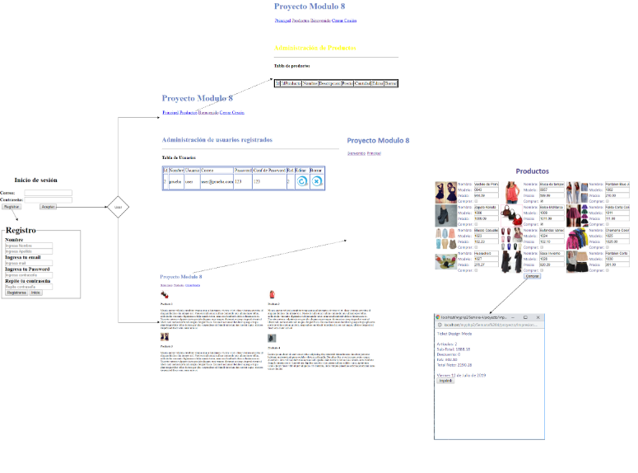
Generación de proyecto

Slide 3
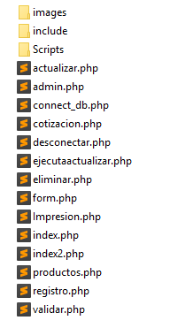
Nuestro proyecto consistirá en armar cada unos de los archivos que ocuparemos
para que funcione conforme al diagrama antes mencionado.
La carpeta de imágenes contara con todas las imágenes que usaremos en el proyecto
La carpeta include solamente con aquellos archivos que hace referencia a menú y cabecera
La carpeta script como su nombre lo dice guardaremos aquellas .js generados con JavaScript

Slide 4
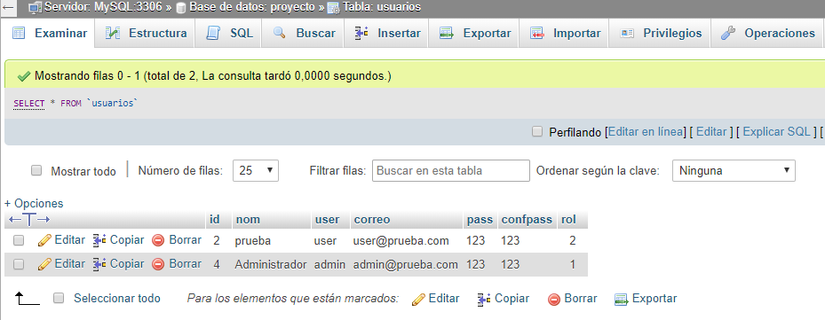
Base de datos

Slide 5
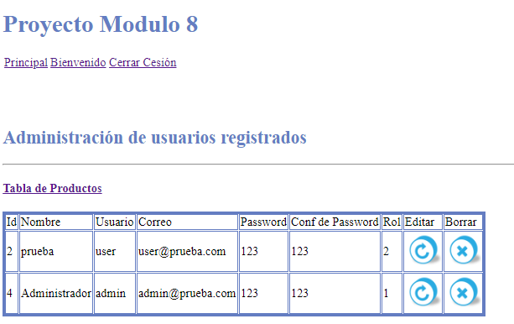
Pantalla Administrador

Slide 6
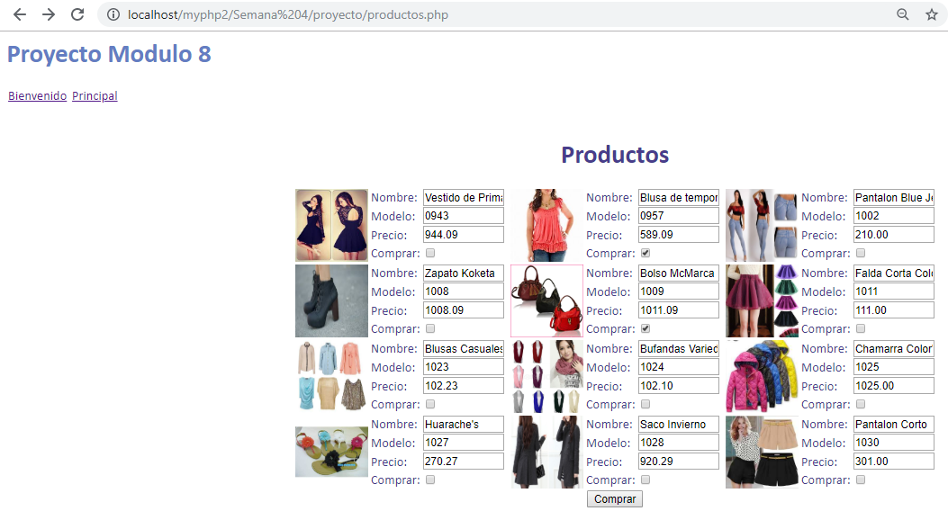
Carrito de compras

Slide 7
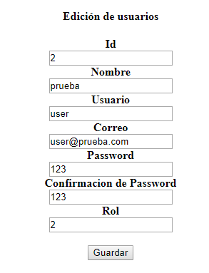
Edición de usuarios

Slide 8
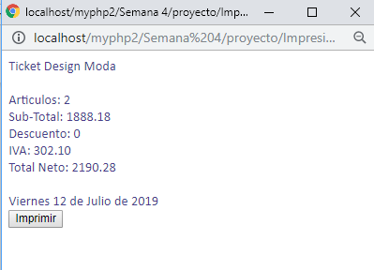
Impresión de ticket

